Slide 1
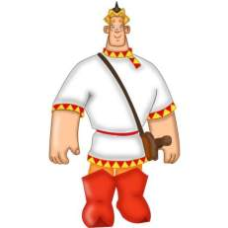
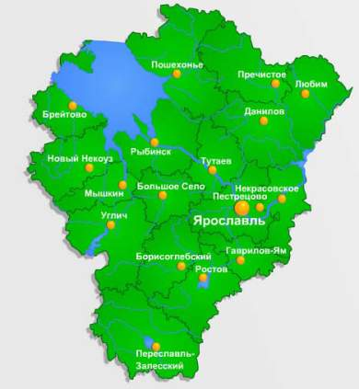
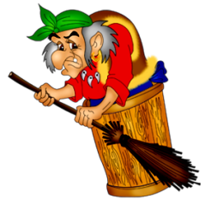
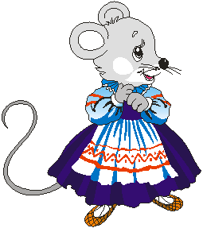
Путешествие по Ярославским сказочным героям

Slide 2
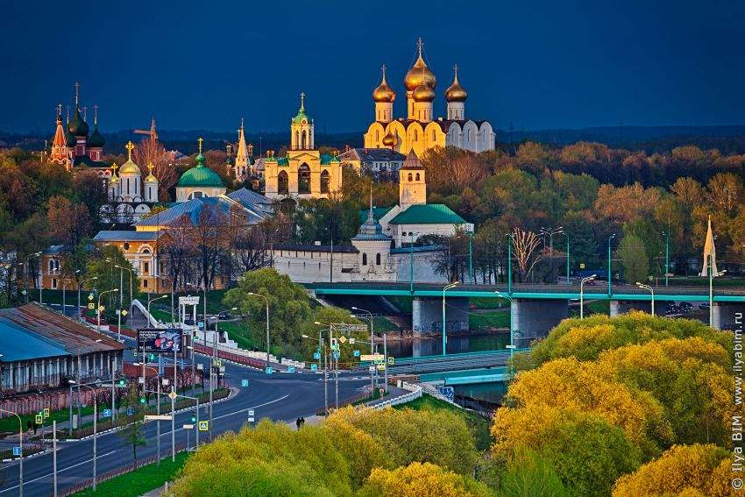

Slide 3
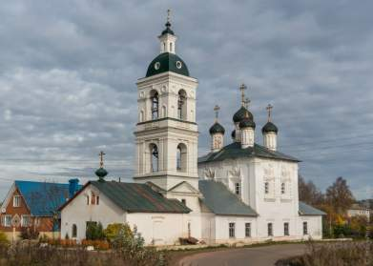
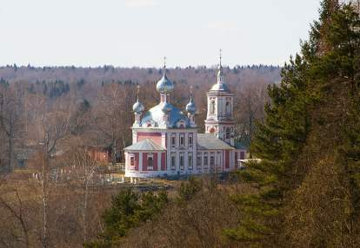
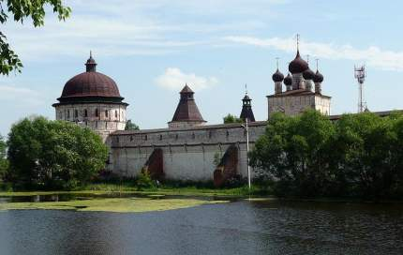
В Ярославле много церквей, храмов и
монастырей, которые привлекают своей
красотой.

Slide 4
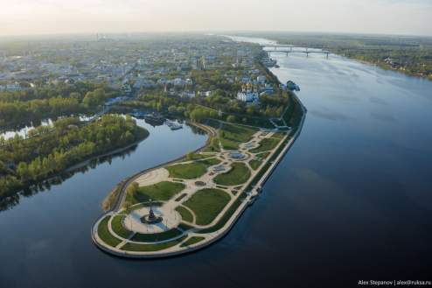
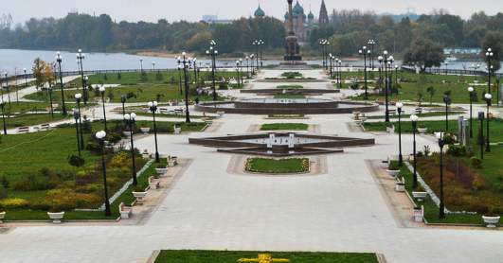
Набережная Ярославля, где сливаются две
реки: Волга и Которосль.

Slide 5
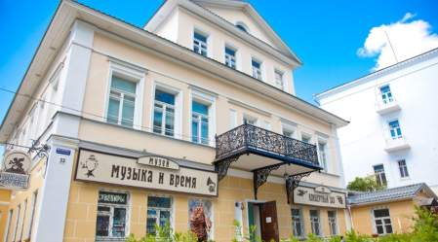
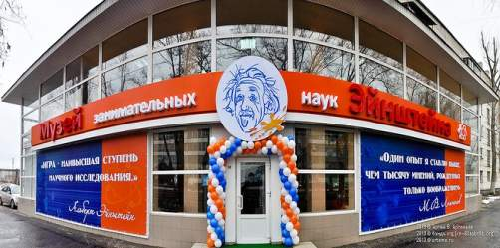
Музеи
Музей истории города Ярославля
Музей «Музыка и время»
Музей занимательных
наук Эйнштейна

Slide 6
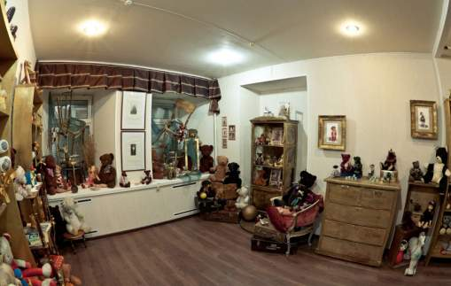
Музей «Мой любимый мишка»

Slide 7
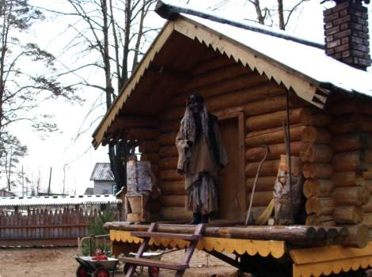
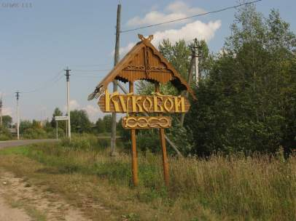
Село Кукобой
Село окружено живописными густыми
лесами. Скорее всего именно поэтому
здешнее место считается «Родиной Бабы
Яги».

Slide 8
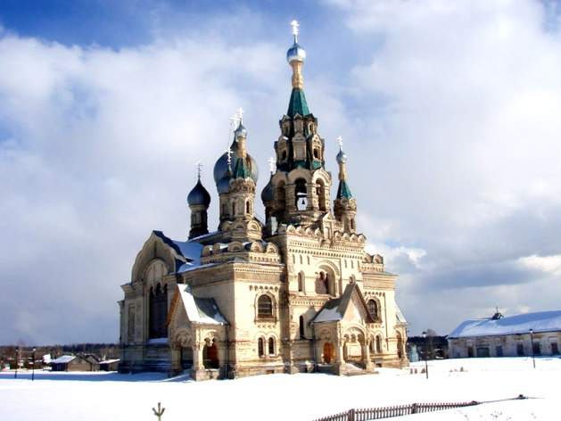
Однако село Кукобой славится не только
героиней сказок, но и Спасским собором
который величаво возвышается в центре
села.

Slide 9
Город Пошехонье

Slide 10
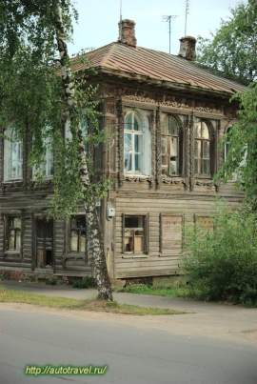
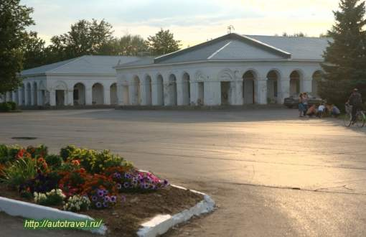
В городе хорошо сохранились
купеческие постройки
На центральной площади
расположены торговые ряды

Slide 11
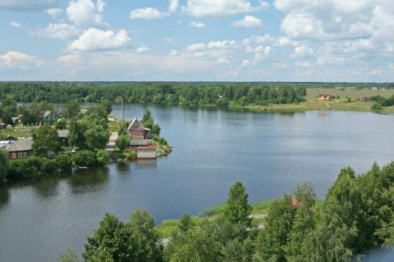
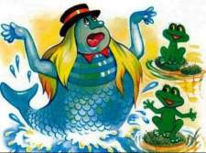
Резиденция Водяного

Slide 12
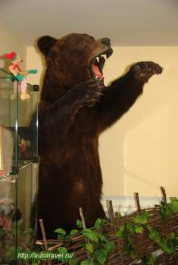
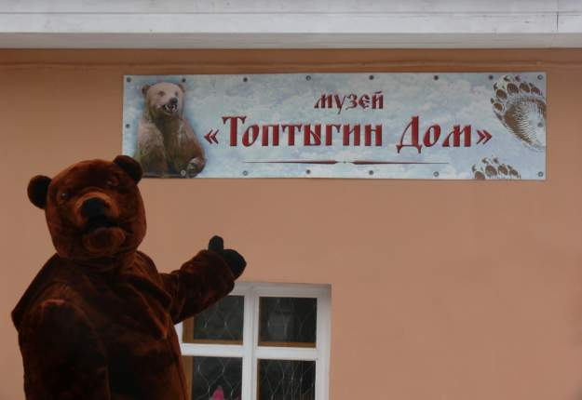
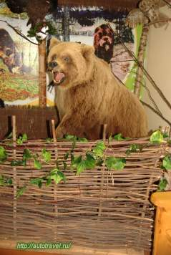
Музей медведя «Топтыгин дом»

Slide 13
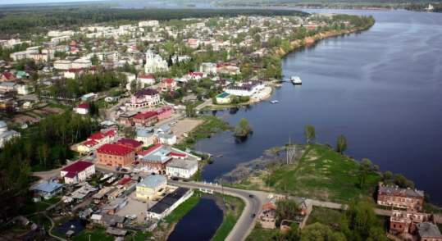
Город Мышкин
Мышкин – небольшой, но удивительно красивый
городок в Ярославской области, на берегу
Рыбинского водохранилища.

Slide 14
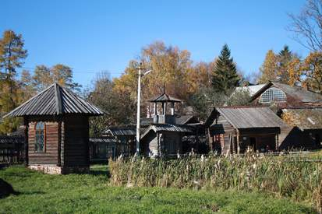
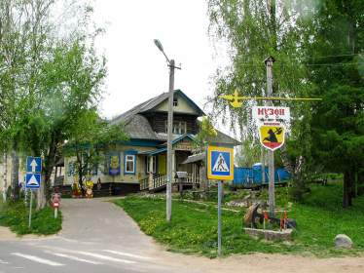
Музеи Мышкина
В Мышкине множество необычных
музеев, благодаря которым этот город
стал известен не только по всей России,
но и за её пределами.
Музей Малых форм крестьянской архитектуры.
Музей Мыши

Slide 15
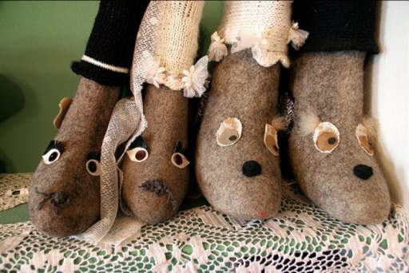
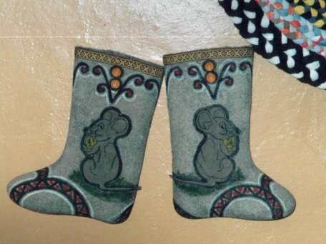
Музей валенок, где собрана интересная
коллекция мышкинских валенок.

Slide 16
Ростов Великий

Slide 17
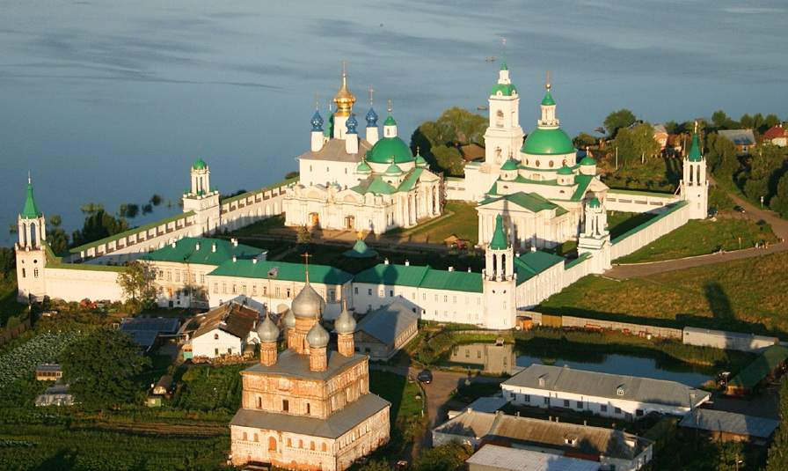
Ростовский кремль.

Slide 18
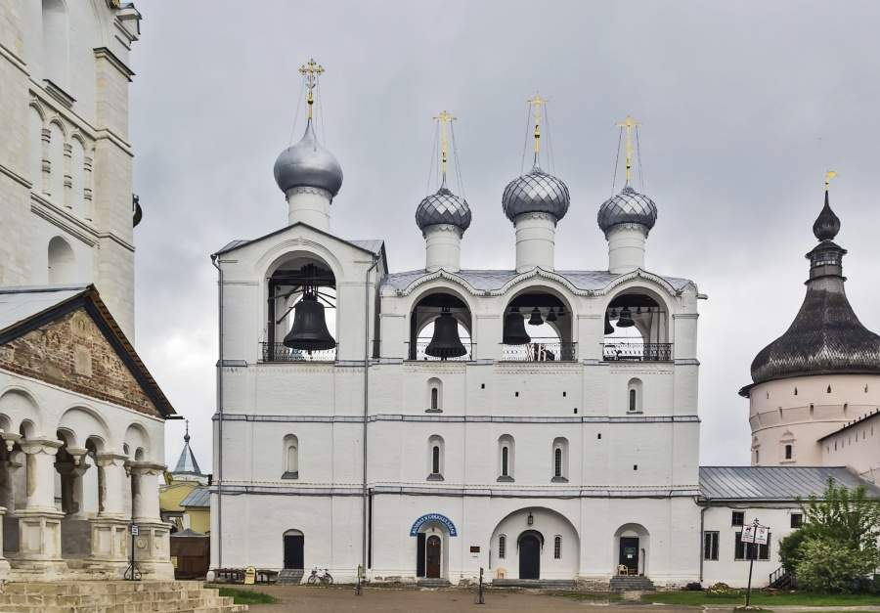
Ростовская звонница

Slide 19
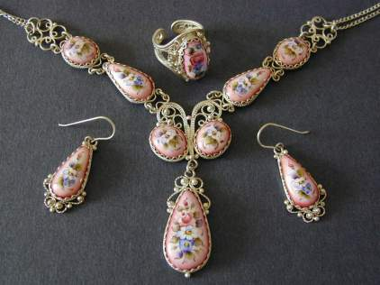
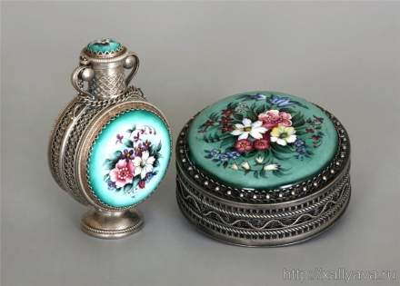
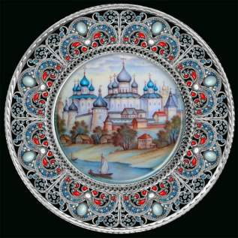
Ростовская финифть.

Slide 20
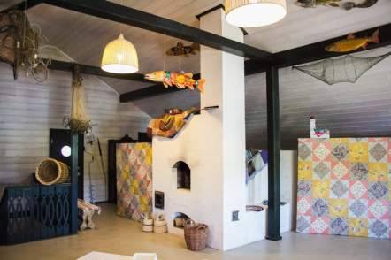
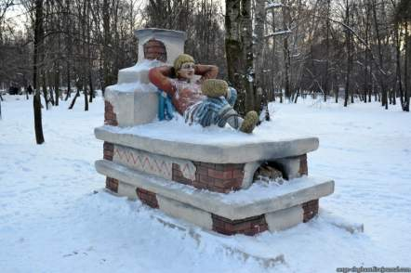
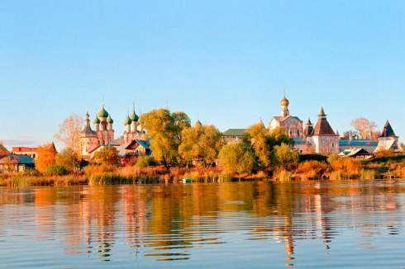
Дом-музей щуки
Озеро Неро

Slide 21
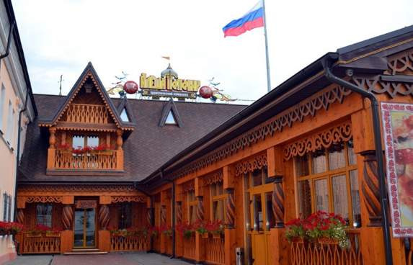
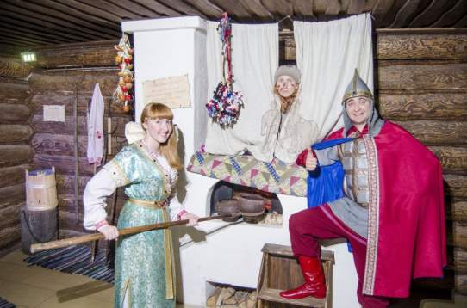
Купеческая усадьба
Алеши Поповича

Slide 22
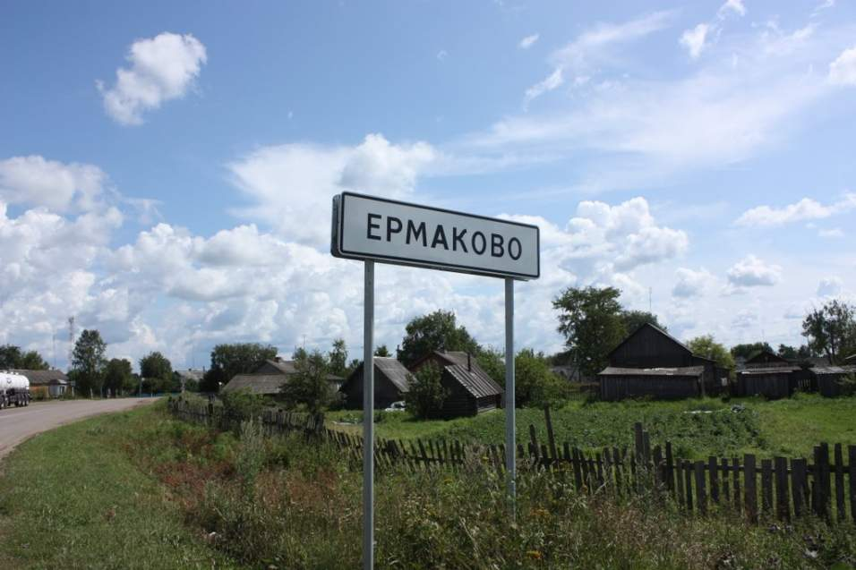
Село Ермаково

Slide 23
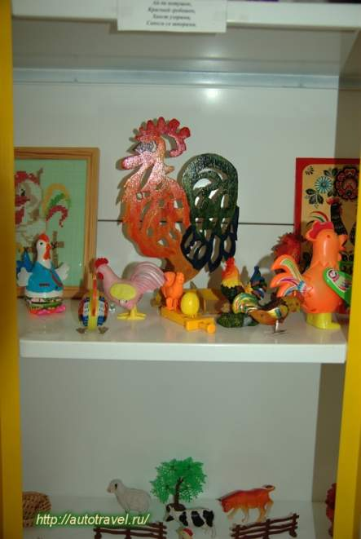
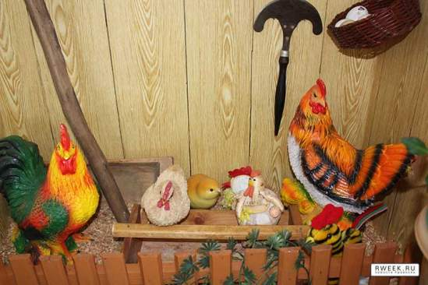
Музей курочки Рябы

